Slide 1
GCD-DDPM: A Generative Change Detection Model Based on Difference-Feature-Guided DDPM 基于差异特征引导的DDPM生成式变化检测模型
杨力畅
Yihan Wen; Xianping Ma; Xiaokang Zhang; Man-On Pun

Slide 2
1 概述
目的：
准确识别微小变化
减轻在变化感知特征表示中的噪声
方法：
在前向过程中，变化检测标签x0逐渐加入高斯噪声，通过一系列步骤T实现。
在反向扩散阶段，训练一个神经网络作为噪声预测器来逆转噪声过程，并随后恢复原始数据。
特点：
对数据中的微小差异高度敏感。
Notes:
出现在[iOPEN]、[序号]、[中文文本间的英文、数字与符号]等的非中文字符可以采用微软雅黑。

Slide 3
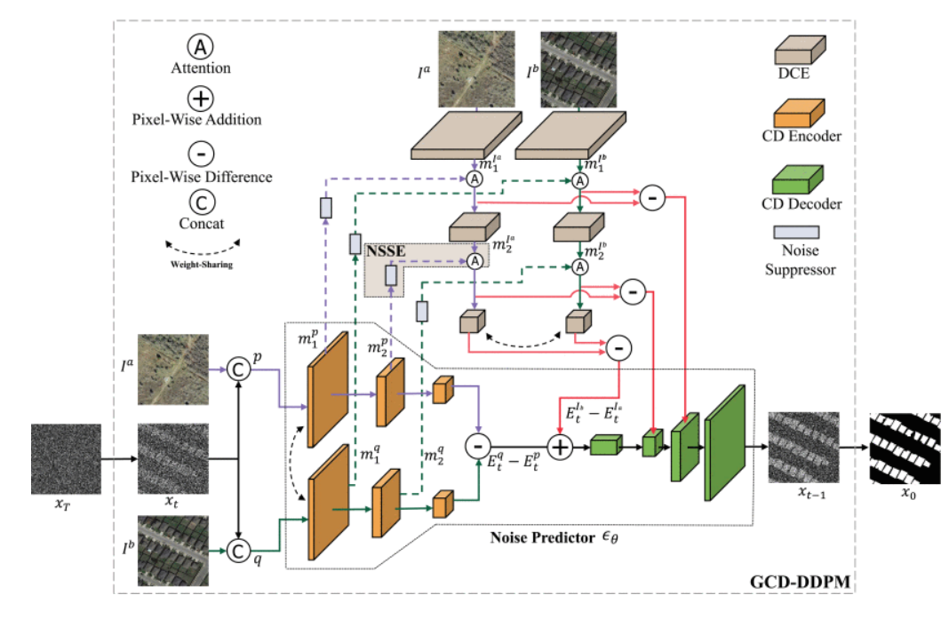
2 原图
Notes:
出现在[iOPEN]、[序号]、[中文文本间的英文、数字与符号]等的非中文字符可以采用微软雅黑。

Slide 4
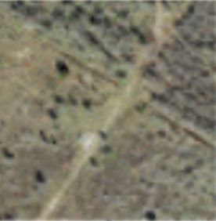
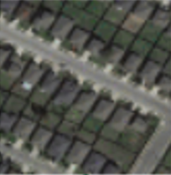
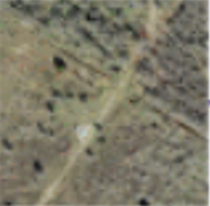




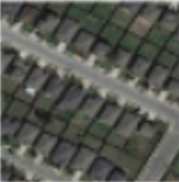

















2 绘图
A
Attention
$$I^{a}$$
$$I^{b}$$
DCE
+
Pixel-Wise Addition
CD Encoder
Pixel-Wise Difference
$$m_{1}^{I^{a}}$$
$$m_{1}^{I^{b}}$$
C
A
A
CD Decoder
Concat
$$m_{2}^{I^{a}}$$
NSSE
$$m_{2}^{I^{b}}$$
Noise Suppressor
Weight-Sharing
A
A
p
$$m_{1}^{p}$$
$$m_{2}^{p}$$
$$I^{a}$$
C
$$E_{t}^{I_{b}}−E_{t}^{I_{a}}$$
$$m_{1}^{q}$$
+
$$m_{2}^{q}$$
$$E_{t}^{q}−E_{t}^{p}$$
$$x_{T}$$
$$x_{t}$$
$$x_{t−1}$$
$$x_{0}$$
$$I^{b}$$
C
Noise Predictor ${\text{∈}}_{\text{θ} }$
q
GCD-DDPM

Slide 5
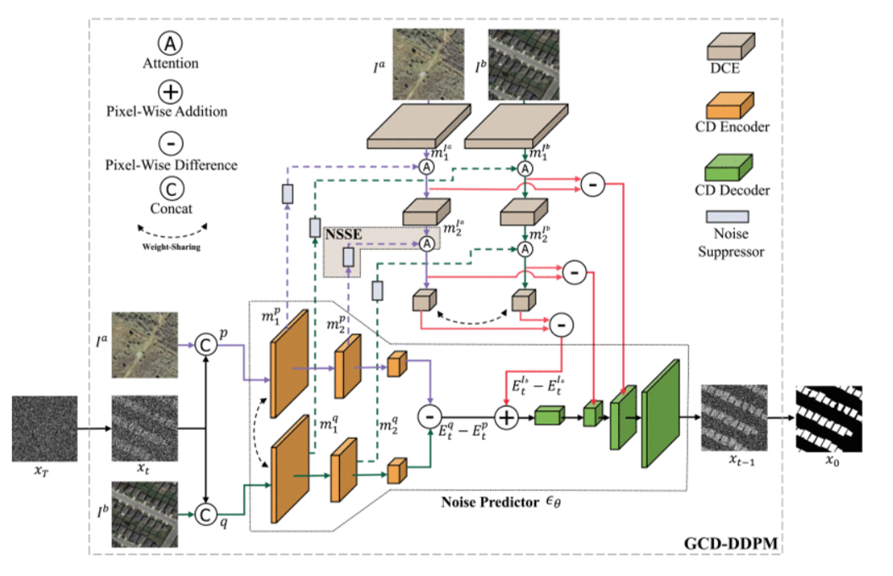
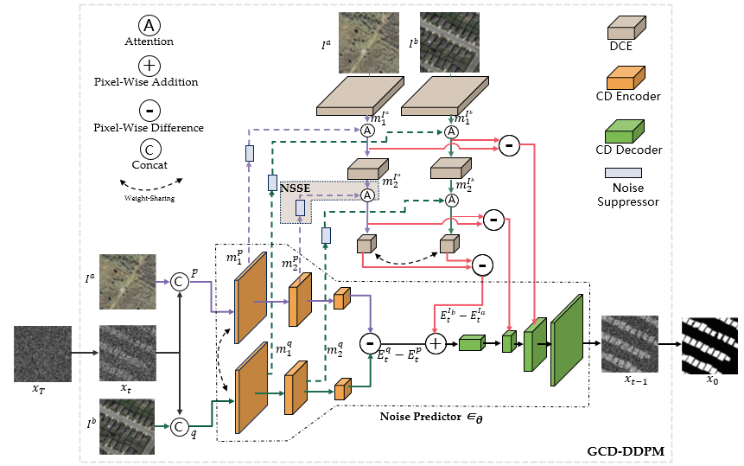
3 对比
原图
绘图

Slide 6

敬请大家批评指正 谢谢！
汇报人 杨力畅
西北工业大学
光电与智能研究院(iOPEN)

